Slide 1
Тема: Удивительные факты о теле человека предмет: Русский язык класс:2

Slide 2
Повтори и скажи
Нос орган обоняния.
Рот орган вкуса.
Уши орган слуха.
Глаза орган зрения.
Руки орган осязания.

Slide 4
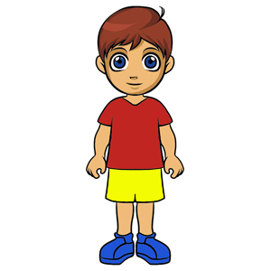
Подумай и скажи. Что у человека по 2, а что по одной?
Сердце –жүрек
Почки-бүйрек
Мозг-ми
Лёгкие-өкпе
Печень-бауыр
Желудок-асқазан
Руки
Ноги
Глаза
Уши
Рот
Нос
Скажи по образцу: У человека две(два) .....
У человека один (одно) .....

Slide 6
Работа с тетрадью
Запиши в тетрадь внутренних органов человека
Образец: Мозг, сердце, ...

Slide 8
*Физминутка
Назвать части тела человека на 3 языках.

Slide 11
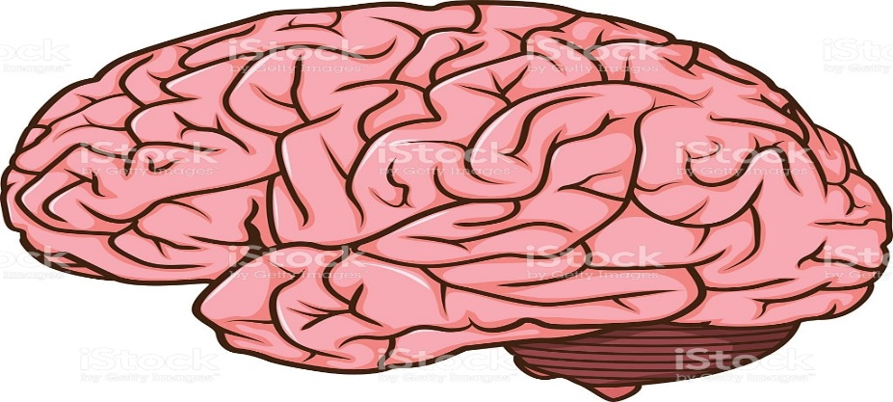
Что умеет мозг?
думает
Помогает
читать
смеятся
Решает
задачки
бегать

Slide 12
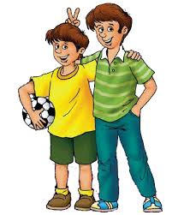
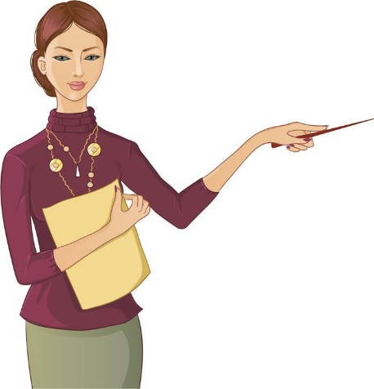
Прочитай и сравни
Для чего нужны органы чувств?
У учительницы
У друзей
глаза
Смотрят друг на друга во время разговора
Видят хорошую работу учеников
Слышат забавные истории детей
уши
Слушают друзей, когда у них проблемы
Обнимает детей
руки
Дают помощь другу
Улыбается детям
рот
Улыбается, смеётся, с друзьями,
рассказывает истории
Знает, как помочь детям
мозг
Запоминает важную информацию о
друзьях
сердце
Любит и прощает обиды
Любит каждого ребёнка

Slide 13
Видят, слышат, обнимает, знает, любит, смотрят, слушают, дают, улыбается, смеётся, рассказывает, запоминает, прощает.

Slide 14
Запиши в тетрадь глаголы единственного и множественного числа
Единственное число
Улыбается
множественное число
смотрят

Slide 15
Запиши в тетрадь глаголы единственного и множественного числа
Единственное число
Улыбается
Обнимает
Знает
Любит
Смеётся
Рассказывает
Прощает
множественное число
Смотрят
Слушают
дают
Слышат
видят

